Slide 1
大学生
竞赛
新生研讨课
PPT展示

Slide 2

序
即使是不成熟的尝试，
也胜于胎死腹中的策略。
虽然我们是大一的新生，
但是我们也绝不惧挑战。

Slide 3
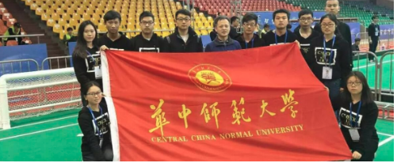

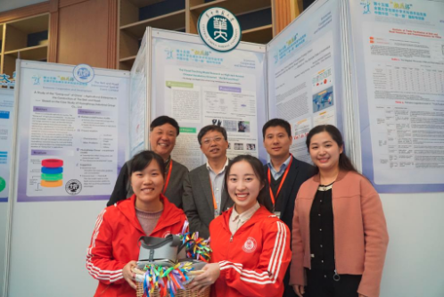

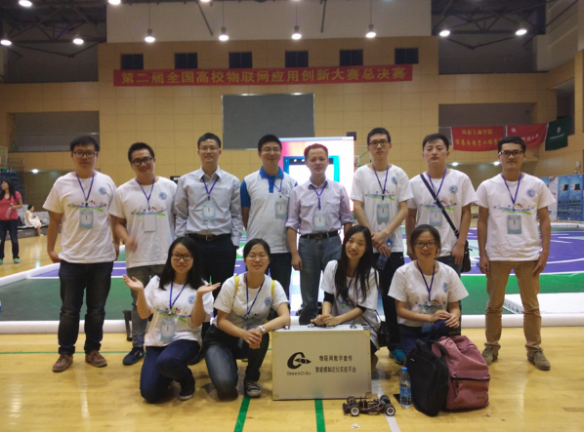
中国机器人
大赛
挑战杯
国际大学生程序设计大赛
蓝桥杯
物联网应用创新
大赛

Slide 4
1
国际大学生程序设计大赛
这就是传说中的ACM

Slide 5
赛制规则
华师荣誉
ACM-ICPC以团队的形式代表各学
校参赛，每队使用1台电脑需要在5个小时内使用C、C++、Pascal或Java中的一种编写程序解决7到13个问题。
每队在正确完成一题后，组织者将在其
位置上升起一只代表该题颜色的气球，
最后的获胜者为正确解答题目最多且总用时最少的队伍。
10月21日至10月22日，第42届国
际大学生程序设计大赛在东北大学举
行。本次比赛共吸引了来自北京大学、同济大学、南京大学、哈尔滨工业大学等123所高校的180支队伍参赛。经过激烈角逐，由计算机学院2015级学生魏子卿、2015级学生张梓淇、2016级学
生朱有为三名成员组成的“暴力打
牌”队最终解出五题，夺得银奖。

Slide 6
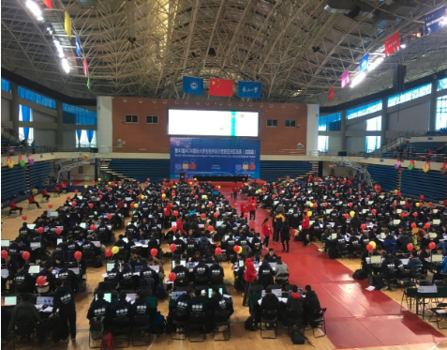
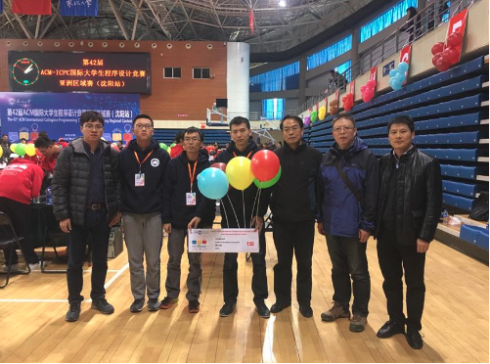
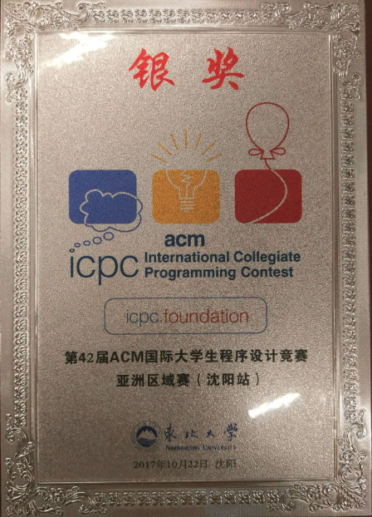
计科风采
会场
我们的气球
荣誉

Slide 7
2
中国机器人大赛
不明觉厉的比赛

Slide 8
本届比赛设置篮球机器人、FIRA小
型组、服务机器人、机器人旅游、
医疗机器人比赛等十八个大项，共
计四十五个小项。有来自全国各省
、自治区、直辖市的210所高校、1055余支参赛队、3450余名参赛人员同台竞技。大赛共开放9个场馆，另设机器人相关产品展览、互动区、智能产业
区等8大展区，国内外多家知名机器
人及智能装备企业也参与了展示。
2017年8月16-17日，第19届中国机器人大赛在山东日照成功举办。华中师范大学选派三组代表队参加舞蹈机器人双足人形项目，经过一天的激烈角逐，三组代表队全部获得一等奖。其中，天启队排名第4名，天行队排名第5名，天策队排名第6名。
本届大赛
华师计科

Slide 9
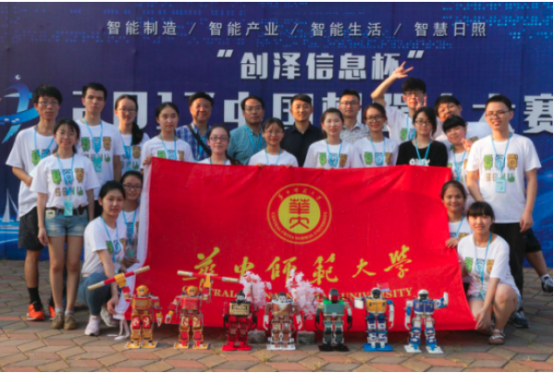
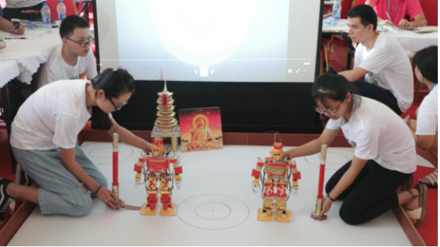
我们的团队
01
02
真假美猴王

Slide 10
3
蓝桥杯
好像没怎么听说过的比赛

Slide 11
蓝桥杯
Q1：什么是蓝桥杯？
蓝桥杯是由国家工业和信息化部人才交流中心举办的为推动软件开发技术的发展，促进软件专业技术人才培养，向软件行业输送具有创新能力和实践能力的高端人才，提升高校毕业生的就业竞争力，全面推动行业发展及人才培养进程的比赛。
填空题
分为结果填空题或代码完善填空题。结果填空题题目描述一个具有确定解的问题。要求选手对问题的解填空。
代码填空题题目描述一个具有确定解的问题。以及一个有缺失部分的代码。要求选手读懂代码逻辑，对其中的空缺部分补充代码。
Q2:具体来说，比些什么？
个人赛设置：1、C/C++程序设计（本科A组、本科B组、高职高专组）2、Java软件开发（本科A组、本科B组、高职高专组）3、嵌入式设计与开发（大学组、研究生组）4、单片机设计与开发（大学组）5、电子设计与开发（大学组），团队赛设置：软件创业赛。
编程题
题目为若干具有一定难度梯度、分值不等的编程题目。这些题目的要求明确、答案客观。题目一般要用到标准输入和输出。要求选手通过编程，对给定的标准输入求解，并通过标准输出.

Slide 12
4
物联网应用创新大赛
虽然在物联网上，华师才是初出茅庐，但我们也是不遑多让。

Slide 13
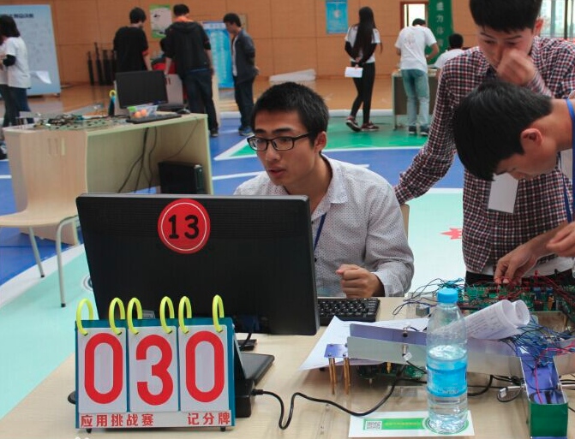
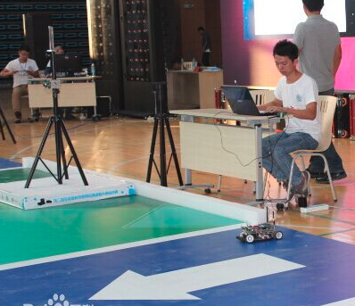
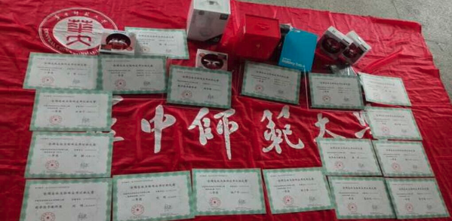
全国高校物联网应用创新大赛是面向全国高校开展的物联网竞赛活动，旨在培养学生在物联网方面的学习能力、创新意识和动手能力，为全国高校物联网教育教学和研究创新成果提供一个集中展示的平台。
2015年10月16日，华中师范大学计算机学院首次参赛。三支队伍远征江苏无锡，在编程挑战赛中取得了一个一等奖和两个二等奖的佳绩。
大赛共分为A、B两题，分别在上午和下午进行。在A题 “无线传感器节点 TestBed 平台图片传输”中，学长学姐们最终选择了“缓冲-定时器-CTP汇聚协议”的策略，三个队伍都取得了中等偏上的成绩。
而在拉开比分比较大的B题“智能小车平台读取RFID标签”中，三支队伍也都取得了高分。三支队伍最终综合成绩排名第二名、第四名、第八名

Slide 14
5
挑战杯
听名字就很厉害

Slide 15
挑战杯
挑战杯是“挑战杯”全国大学生系列科技学术竞赛的简称，是由共青团中央、中国科协、教育部和全国学联、地方省级人民政府共同主办的全国性的大学生课外学术科技创业类竞赛，承办高校为国内著名大学。
我们是一等奖
通过手机VR情景学习的可视化案例，帮助丝路沿线各国人民更加形象化地理解中国新兴领域高新技术汉语词汇，快速高效地掌握专业汉语词的具体使用语境，从而打造畅通的语言通道和“民心相通”渠道，帮助“一带一路”区域国家的人民激发学习新技术词汇的兴趣、多维度认识汉语词，理解汉语词。
“挑战杯”竞赛在中国共有两个并列项目，一个是“挑战杯”全国大学生课外学术科技作品竞赛；另一个则是“挑战杯”中国大学生创业计划竞赛。
2017年11月21日，第十五届“挑战杯”全国大学生课外学术科技作品竞赛“一带一路”国际专项赛竞赛结果公布。
经过初赛网络评审和专家会评，决赛问询答辩、公开展示，经评审委员会现场评审，计算机学院团队作品《面向“一带一路”的高新技术汉语词汇可视化教学模式——基于手机VR情景的学习案例推广与应用》从境内外350件作品中脱颖而出，获得国家级一等奖。

Slide 16
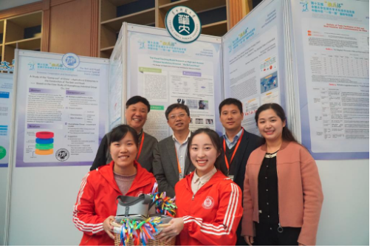
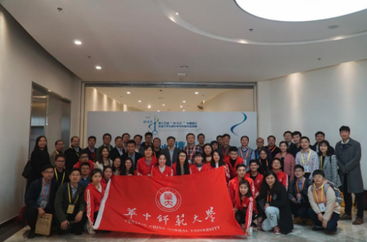
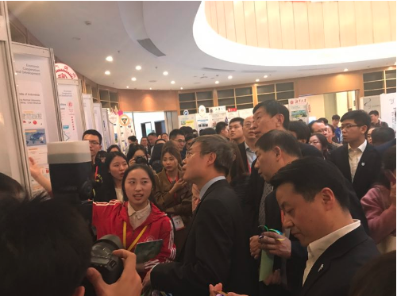

Slide 17
Thanks

